Slide 1

feedback

Slide 2

Planning
Opdracht gedurende deze les
Wat is feedback?
Feedbackregels
Soorten feedback
Afronding – mij feedback geven

Slide 3
Opdracht gedurende deze les
Je gaat mij feedback geven
Let op: hiermee check ik of je feedback kan geven

Slide 4

Wat is feedback?
Notes:
Fijne feedback, minder fijne feedback
Wanneer heb je iets aan feedback
Hoe ontvang jij het liefst feedback
Wat als er weinig tijd is
Over wie zegt feedback wat?

Slide 5
Feedbackregels
Welke feedbackregels kennen jullie?
Wie heeft deze regels bedacht?
Gelden deze regels voor iedereen?

Slide 6

Feedback methodes
De 4 G’s
  Gedrag
  Gevoel
  Gevolg
  Gewenst
Notes:
Gedrag: Tijdens deze eerste stap benoem je het gedrag van de ander. Dit is een op feiten gebaseerde waarneming.
Gevoel: Vervolgens geef je aan wat het effect van zijn gedrag op jou is. Vertel hoe jij je voelt.
Gevolg: Beschrijf wat het gevolg van zijn/haar gedrag is. Dit kan op individueel vlak zijn, maar het kan ook betrekking hebben op het hele team of afdeling.
Gewenst: Geef aan wat je wil dat er verandert. Zo weet de ander wat jij van hem/haar verwacht en worden zaken als miscommunicatie vermeden.

Slide 7
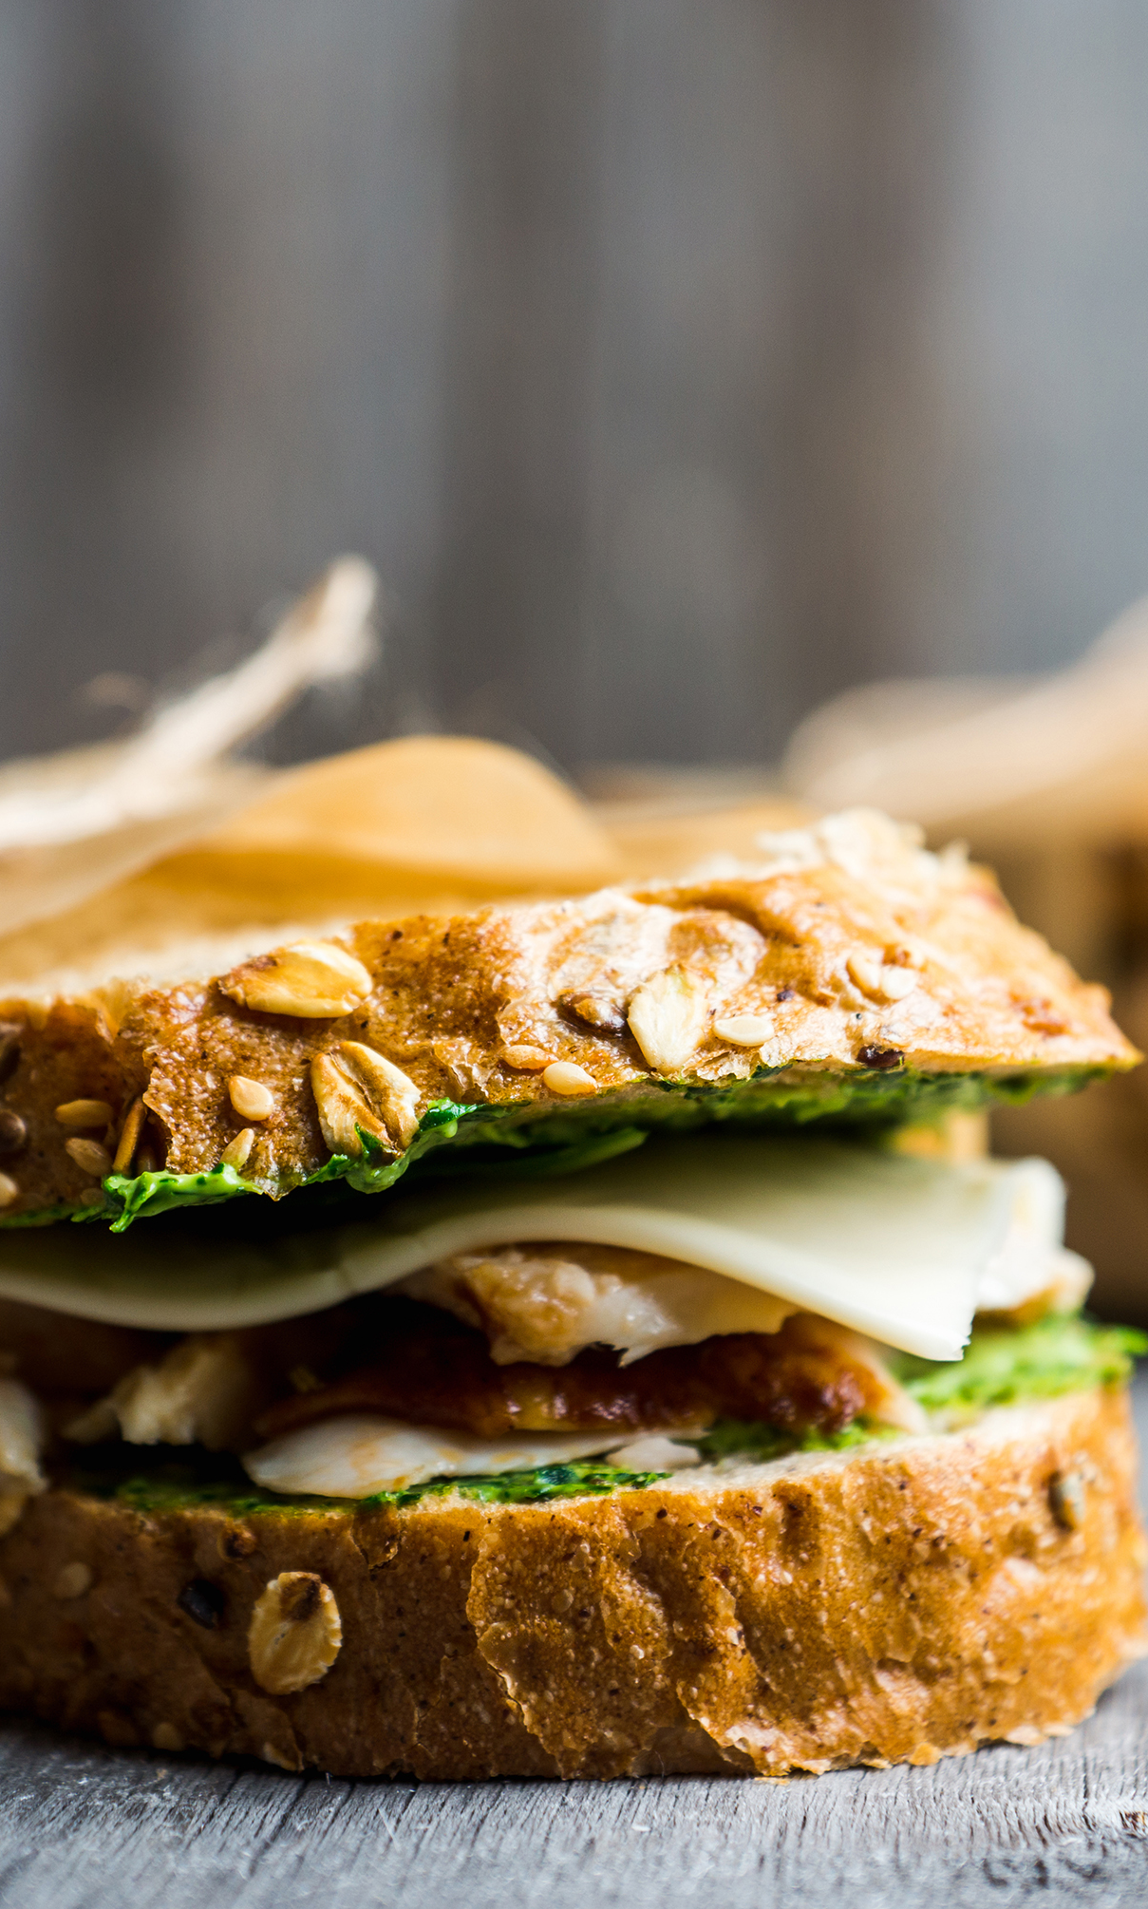
De sandwich methode
Eerst komt er een laagje met complimenten
Daarna wordt de kritiekpunten gegeven
En ter afsluiting wordt er weer wat positiefs gezegd.
Geen geschikte methode!
Notes:
Waarom werkt het niet?
Bij deze methode kan het ‘recency effect’ optreden, wat betekent dat in de meeste gevallen alleen het laatstgenoemde in het langetermijngeheugen zal worden opgeslagen. De complimenten blijven in dit geval dus hangen en je wilt juist dat de feedback wordt overgebracht.
Er is een grote kans dat de complimenten niet als oprecht worden opgevat. De ontvanger krijgt het gevoel dat je om de kritiek heen draait. Het is beter om te zeggen waar het op staat, hierdoor wordt jouw feedback eerder opgepakt.
Een ander nadeel van de sandwich methode is dat de feedback erg verwarrend over kan komen. De ontvanger wordt namelijk overspoeld met positieve en negatieve punten.

Slide 8
Soorten feedback
Waarover geef je eigenlijk feedback?

Slide 9

Soorten feedback
Uitleg + opdracht
Hattie en Timpeley – 4 niveaus van feedback
Taakgerichte feedback: “je begon je les met een concreet voorbeeld, daarom was de les een stuk duidelijker.”
Procesgerichte feedback: “Je hebt je voor deze taak niet genoeg voorbereid om echt de leerstof te verwerken.”
Zelfregulatiegerichte feedback: “Zelfs als je het niet meer ziet zitten, maak je je oefening eerst af.”
Persoongerichte feedback: “Jij bent echt heel slim.”
Notes:
Gericht op concreet uitgevoerd werk
Gericht op het proces dat iemand doorloopt
Gericht op zelfregulering/keuzes die iemand maakt over zichzelf, of ondanks bepaalde gevoelens
Persoonlijke complimenten/opmerkingen

Slide 10
Soorten feedback
Uitleg + opdracht
Guasch, Espasa, Alvareza en Kirschner – 3 manieren van feedback geven
Correctieve feedback: Ter verbetering of over de adequaatheid van de inhoud. “Dit wordt niet gevraagd, dit antwoord is niet goed, het had moeten zijn…”
Suggestieve feedback: Omvat advies om verder te gaan of te groeien. “Als je je presentatie afsluit met een samenvatting, wordt je punt duidelijker.”
Epistemologische feedback: Kritische manier om te vragen om meer uitleg/opheldering. “Wat denk je dat je stagedocent bedoelt met de gegeven feedback?”

Slide 11

Docent feedbacken
Geef de docent aan het eind van de les feedback
Noteer de niveaus die je gebruikt. (uit beide dia’s)
Waarom geef je op deze niveaus feedback?

